Slide 1
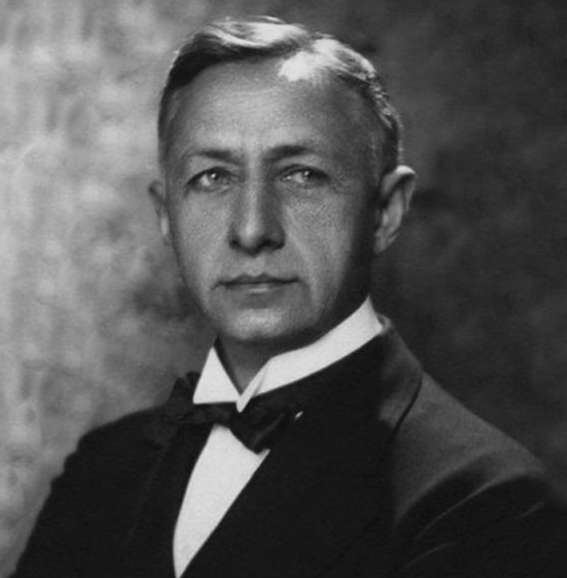
Иван Алексеевич Бунин
10 (22) октября 1870 — 8 ноября 1953
русский писатель;
прозаик, поэт, переводчик.

Slide 2

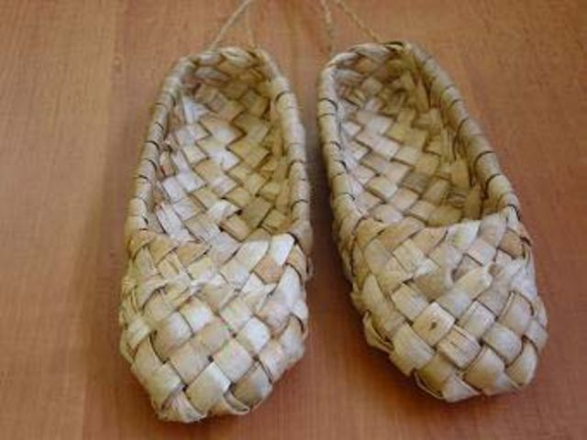
Душевное богатство простого крестьянина в рассказе И. А. Бунина «Лапти»

Slide 3
Что такое лапти?
Как вы думаете, о чём пойдёт речь на уроке?
Как вы понимаете выражение «душевное богатство»?

Slide 4
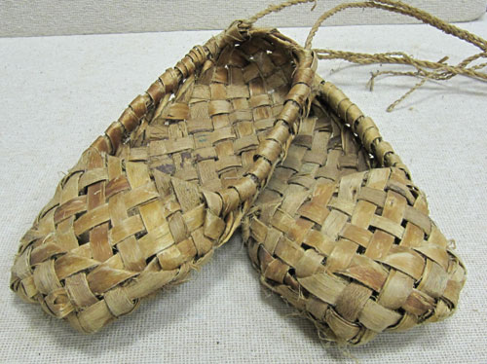
Словарная работа
Лапти - обувь, плетенная из лыка, бересты или веревок, которую прежде носили крестьяне.

Slide 5
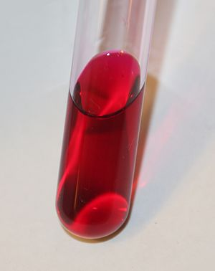
Фукси́н - ярко-красная анилиновая краска.

Slide 6
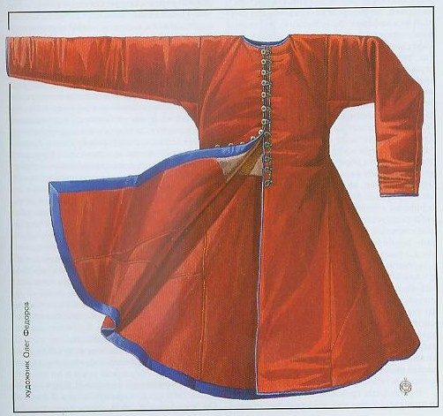
Зипун - старинная верхняя крестьянская одежда.

Slide 7
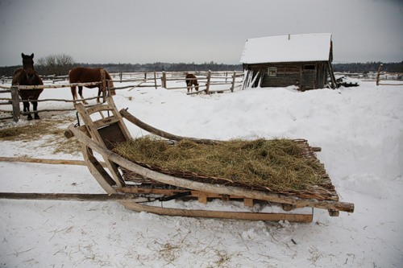
Рóзвальни - низкие и широкие крестьянские сани.

Slide 8
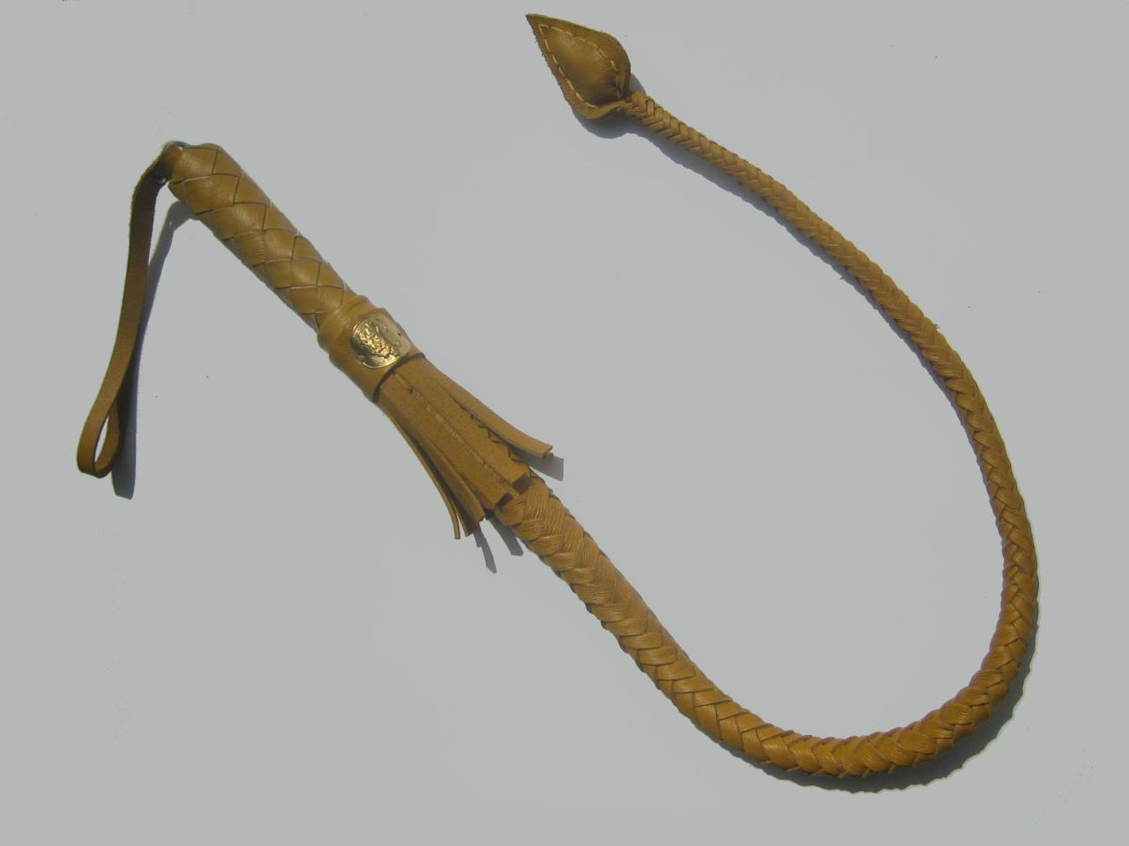
Кнут - прикрепленная к рукоятке веревка, служащая для подстегивания животных

Slide 9
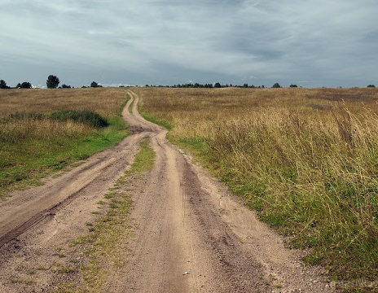
Верста - русская мера длины, равная 1,067 км.

Slide 10
Характеристика литературного героя.
Каким вы представляете себе Нефёда? (устное словесное рисование)
Шапка, борода, старый полушубок, разбитые валенки, работящий, серьёзный…
Какие отношения были у Нефёда и барыни?
Почему вы так решили?

Slide 11
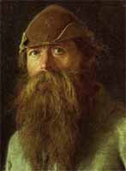
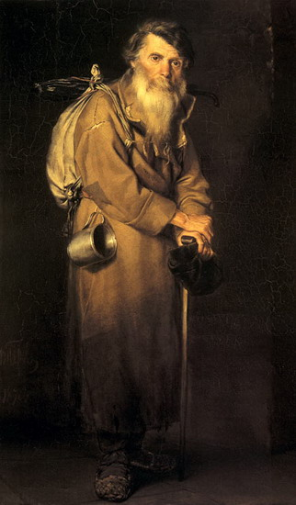
Иван Николаевич Крамской
Василий Григорьевич Перов
«Полесовщик»
«Странник»

Slide 12
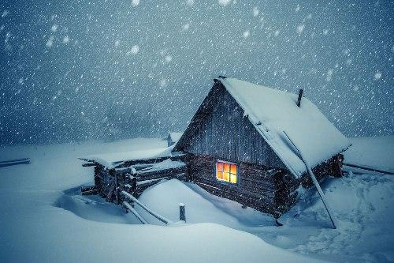
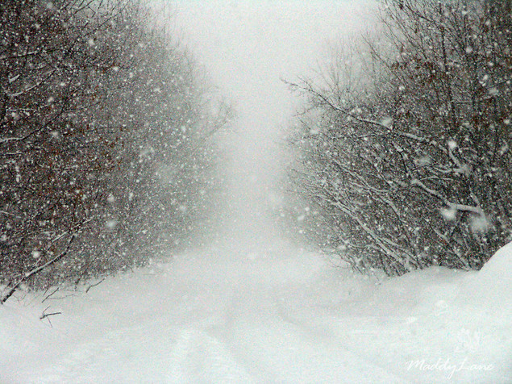
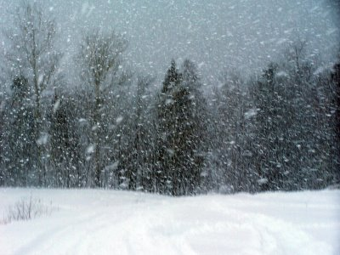
Эпитеты:
вьюжная зима
непроглядная вьюга
бледный сумрак
снежный ураган

Slide 13
Идея рассказа:
Показать душу крестьянина, способного к сочувствию, самопожертвованию

Slide 14
Страдать - самому переживать что-либо.
Сострадать - сопереживать какому-то человеку.
Милосердие - любить кого-то, проявлять к нему сострадание, помочь в чем-нибудь.
Гуманный - тот, кто любит людей.

Slide 15
Так о чем же этот рассказ?
Этот рассказ о доброте, о самоотверженности. О жизни и смерти, о том, что роднит человека и природу: за смертью неостановимо идет жизнь.

Slide 16
Домашнее задание.
Ответить на вопрос: Какое впечатление произвел на вас рассказ И.А.Бунина «Лапти»?

Slide 17

Сегодня я узнал…
Было интересно…
Я понял, что…

